Slide 1

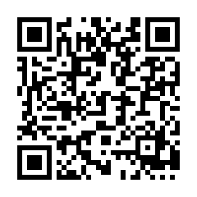
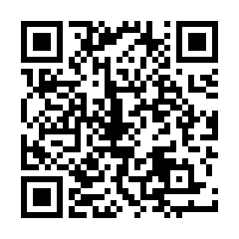
西日本高速道路サービス・ホールディングス（SHD）㈱とは…
NEXCO西日本が管理する高速道路のサービスエリア・パーキングエリアにおける商業施設の管理運営事業を行っている会社です。
ガイダンス
2025年5月20日
火
・22日
木
活動期間
両日とも 12:30〜13:00
2025年6月〜12月
オンライン（zoom）にて開催
（URLは告知文を参照）
参加条件
QRコード
5/20
5/22
・調査や勉強会、企画会議等に真摯に参加できること
・実費負担できること
QRコード
活動内容（予定）
注意事項等
●
●
●
●
紀ノ川サービスエリアで販売する
新しい土産品のパッケージデザインの考案
自治体・テレビ局などへの広報活動サポート
宣伝動画の作成
売り場づくり、販売記念イベントなど
セールスプロモーションの企画立案・参加
・単位認定はありません
・活動選択時に、人数や分野のバランス等を鑑み、
選考する場合があります。
お問い合わせ
食農総合研究教育センター
（担当：岸上、増山、谷奥）
Tel 073-457-7126
Mail syokuno@ml.wakayama-u.ac.jp

